Slide 1
Weekly Report
2020.06.12
Hongsik Kim
Mobile & Network Intelligence Laboratory

Slide 2
AI Explainable AI
Kaggle 참여용 Python 프로그램 개발
Kaggle 참여 시작

Slide 3
Current Status
주간 진행 사항
Kaggle 참여용 Python 프로그램 개발
Kaggle 참여 시작

Slide 4
Python Program for Kaggle Competitions
향후 이미지 처리 부분 개발 필요
2012년 이후 딥러닝을 통해 이미지 분류 성능이 급격히 향상되었으며, 따라서 그 이전의 이미지 분류 문제에서 우수한 성능을 기록할 것으로 예상
사용할 수 있는 dataset의 유형:
숫자 데이터
숫자처럼 보이지만 텍스트처럼 처리해야 하는 데이터
날짜 데이터
텍스트 데이터

Slide 5
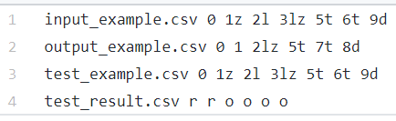
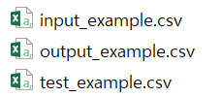

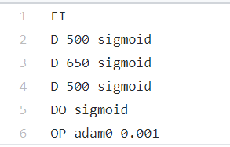
Python Program for Kaggle Competitions
동작 방법
가공 방법
dataset
가공된 데이터
테스트 결과
모델 configuration
딥러닝 모델

Slide 6
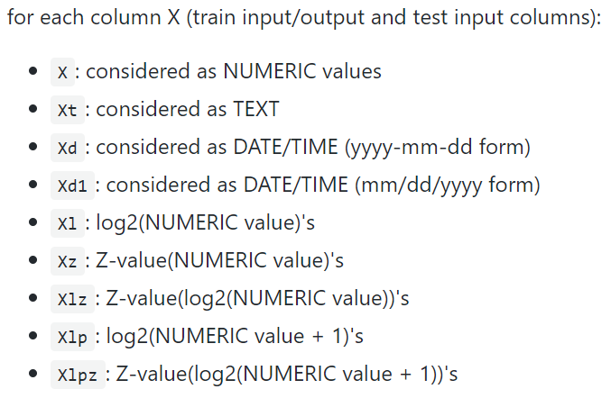
Python Program for Kaggle Competitions
가공 방법
X | 숫자 데이터
Xt | 텍스트 데이터로 간주
Xd | 날짜/시간 데이터 (표준정규분포화) yyyy-mm-dd 꼴
Xd1 | 날짜/시간 데이터 (표준정규분포화) mm/dd/yyyy 꼴
Xl | log2(값)
Xz | 표준정규분포상 Z값
Xlz | log2(값)의 표준정규분포상 Z값
Xlp | log2(값+1)
Xlpz | log2(값+1)의 표준정규분포상 Z값

Slide 7
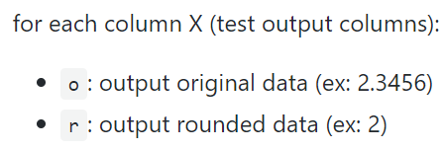
Python Program for Kaggle Competitions
가공 방법 (출력 데이터 숫자 값의 경우)
o | 원래 숫자 값
r | 숫자 값을 정수로 반올림

Slide 8
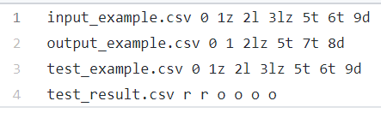
Python Program for Kaggle Competitions
가공 방법
Line 1 | 학습 입력 데이터 파일 input_example.csv 0, 1, 2, 3, 5, 6, 9번째 열은 각각 숫자, Z값, log2(숫자), log2(숫자)의 Z값, 텍스트, 텍스트, 날짜
Line 2 | 학습 출력 데이터 파일 output_example.csv 0, 1, 2, 5, 7, 8번째 열은 각각 숫자, 숫자, log2(숫자)의 Z값, 텍스트, 텍스트, 날짜
Line 3 | 테스트 입력 데이터 파일 test_example.csv 0, 1, 2, 3, 5, 6, 9번째 열은 각각 숫자, Z값, log2(숫자), log2(숫자)의 Z값, 텍스트, 텍스트, 날짜
Line 4 | 테스트 출력 데이터 파일 test_result.csv 학습 출력 데이터 기준 0, 1번째 열은 반올림하여, 나머지 열은 원래 값 그대로 출력

Slide 9
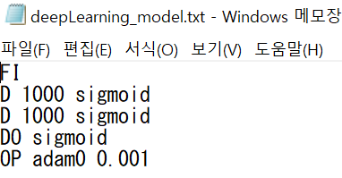
Python Program for Kaggle Competitions
모델 configuration
Flatten Input layer
Dense(1000) layer
with sigmoid activate function
Dense(1000) layer
with sigmoid activate function
Dense(output layer neurons) layer
with sigmoid activate function
Optimizer is ADAM optimizer and
Learning rate is 0.001

Slide 10
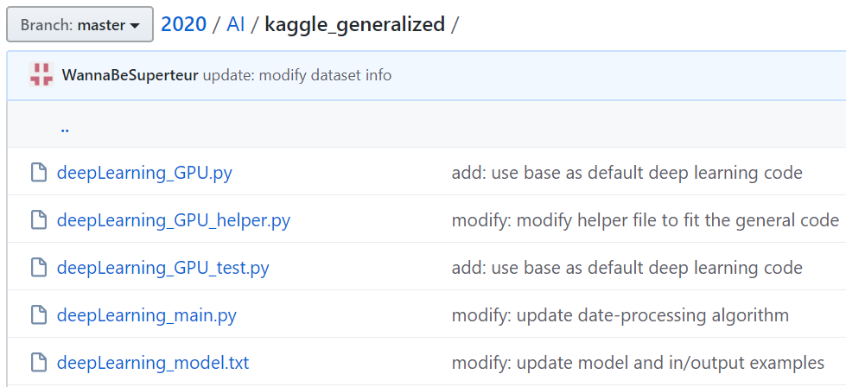
Python Program for Kaggle Competitions
Python code in Github

Slide 11
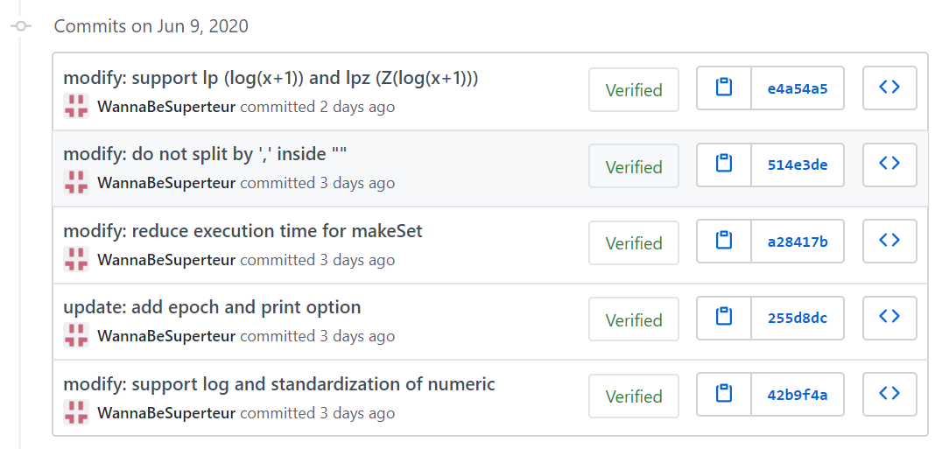
Python Program for Kaggle Competitions
Python code in Github
“” 안에 있는 , 기호는 무시
makeSet 실행 시간 감소
Epoch, print 관련 옵션 추가

Slide 12
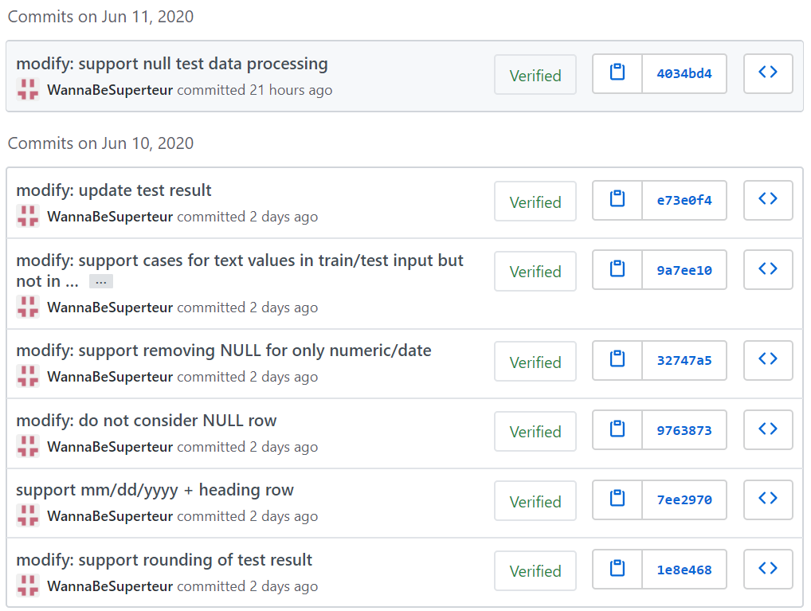
Python Program for Kaggle Competitions
Python code in Github
Null 데이터 처리 알고리즘 업데이트
Input에는 있지만 output에는 없는 text value 처리
숫자 값이 NULL인 행을 고려하지 않음
mm/dd/yyyy 형식 날짜 지원,

Slide 13

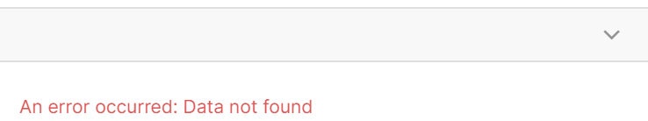
Kaggle Competition
1순위: https://www.kaggle.com/c/chess
No Late Submission button
2순위: https://www.kaggle.com/c/overfitting
Data Not Found
3순위: https://www.kaggle.com/c/conway-s-reverse-game-of-life
Need to consider local (about 5x5) change in each 20x20 image
Need more complex algorithm (maybe possible in July 2020)

Slide 14
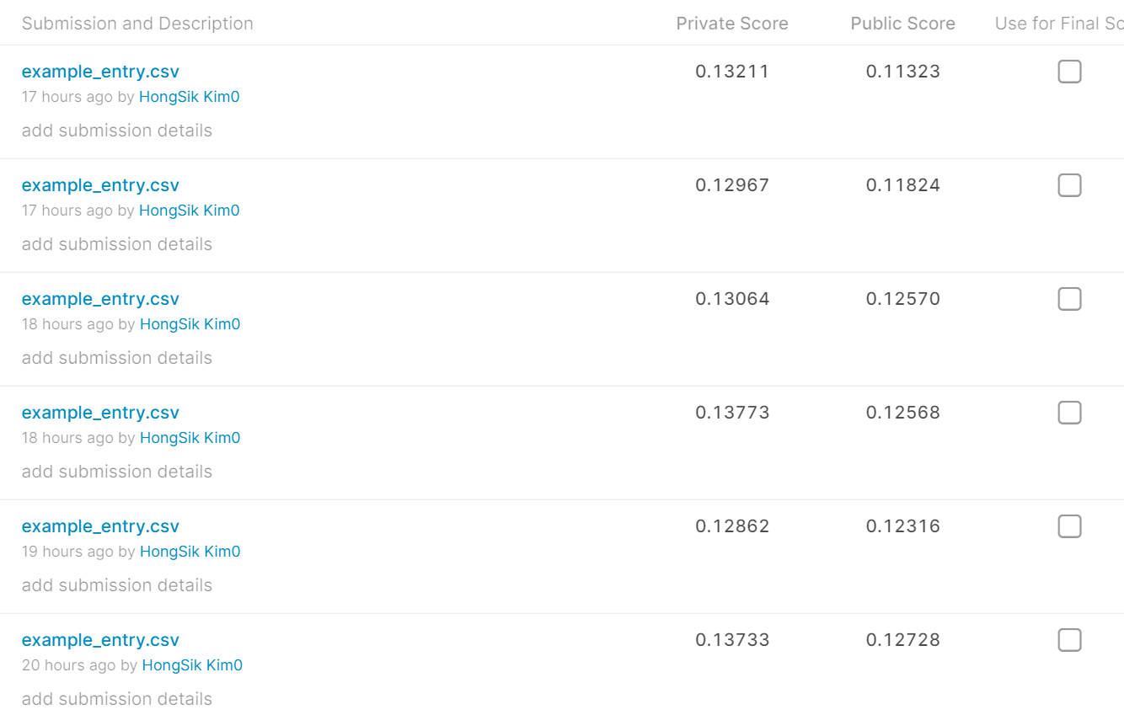
Kaggle Competition
Don’t Get Kicked (https://www.kaggle.com/c/DontGetKicked)
모든 텍스트 값을 one-hot으로 처리하여 input 특징이 약 400개가 됨
Naïve Bayes / Decision Tree를 사용하는 것도 고려 (기말고사 끝나고 개발)

Slide 15
Github
https://github.com/WannaBeSuperteur/2020/tree/master/WPCN

